Slide 1
Christina Brunner · Jana Dreiling · Marius Koch · Philip Waritschlager

Slide 2
Gliederung
Einführung
Account Management
Bestandsverwaltung
<< Janas Punkte >>
<< Philips Punkte >>
<< Marius Punkte >>
Abschluss ?? (Habt ihr hierfür Ideen oder einfach mit der letzten Folie von Marius aufhören?)

Slide 3
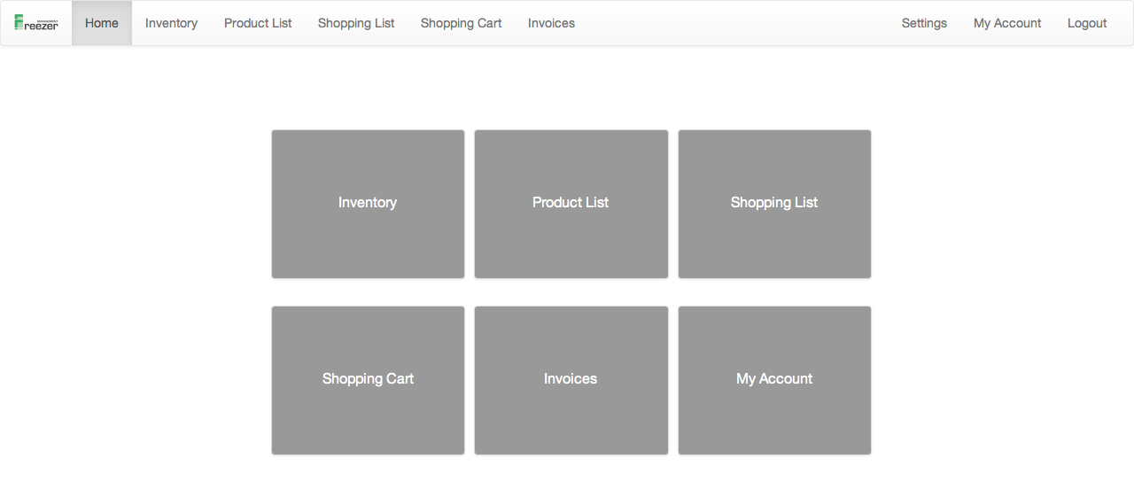
1. Einführung
Allg. erklären worum es im Projekt geht reicht evtl nur die Startseite ohne stichpunkte/text

Slide 4
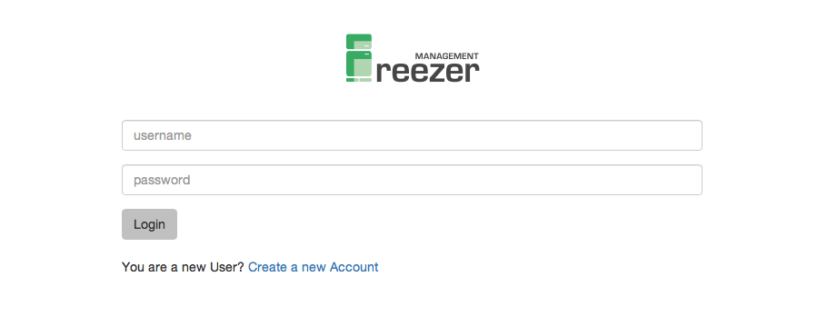
2. Accountverwaltung
2.1. Login

Slide 5
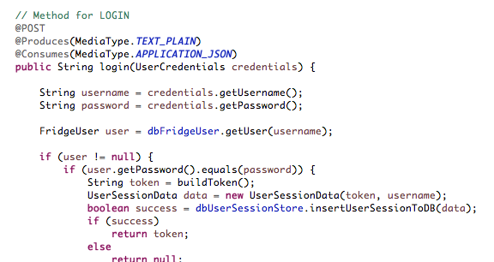
2. Accountverwaltung
2.1. Login
Notes:
buildToken: SecureRandom random = new SecureRandom();
return new BigInteger(130, random).toString(32);

Slide 6
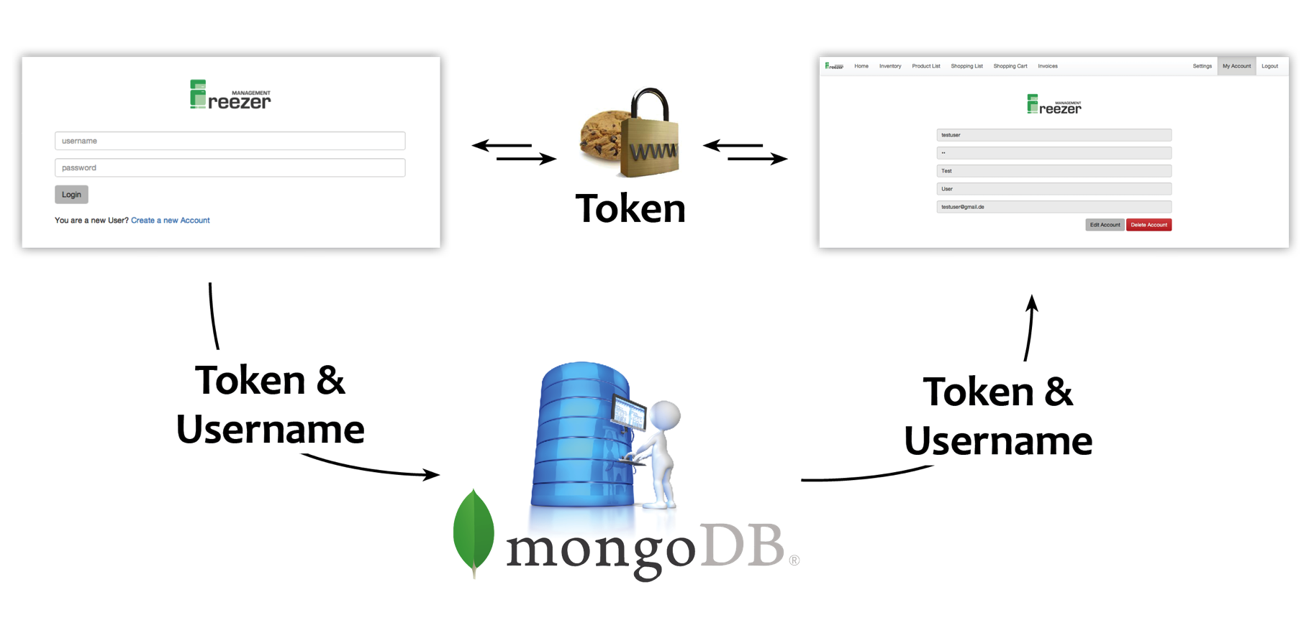
2. Accountverwaltung
2.1. Login
Notes:
In mongoDB: UserSessionStore
Cookie: $cookies.put(„token“, varToken)

Slide 7
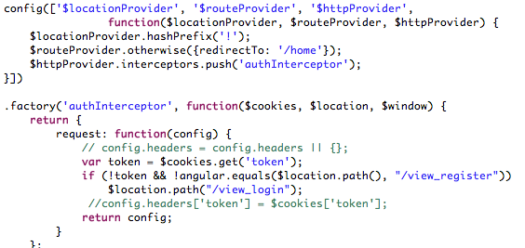
2. Accountverwaltung
2.2. Interceptor -
Front End
app.js
Notes:
Versucht:
2x interceptor (httpHeader & in Backend Header holen)
http.get / .post von app.js -> „circular dependency“

Slide 8
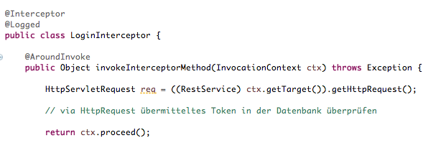
2. Accountverwaltung
2.2. Interceptor -
Back End

Slide 9
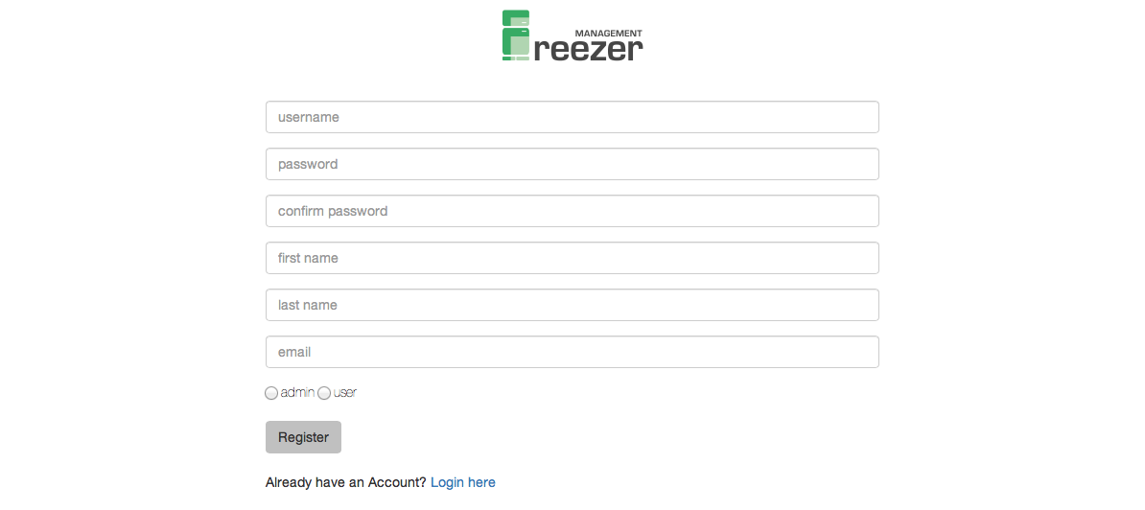
2. Accountverwaltung
2.3. Register
Notes:
Username wird geprüft – nur 1x !
Nach Registrierung: DIREKTER Login (inkl. Cookiespeicherung)

Slide 10
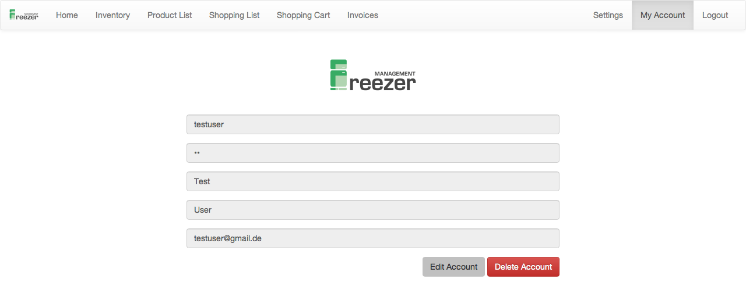
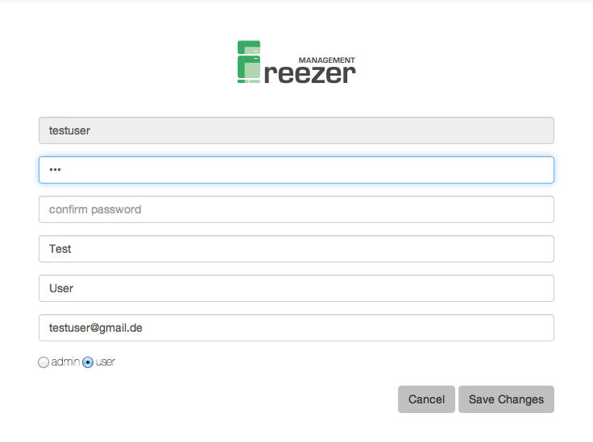
2. Accountverwaltung
2.4. Account:
Edit/Delete

Slide 11
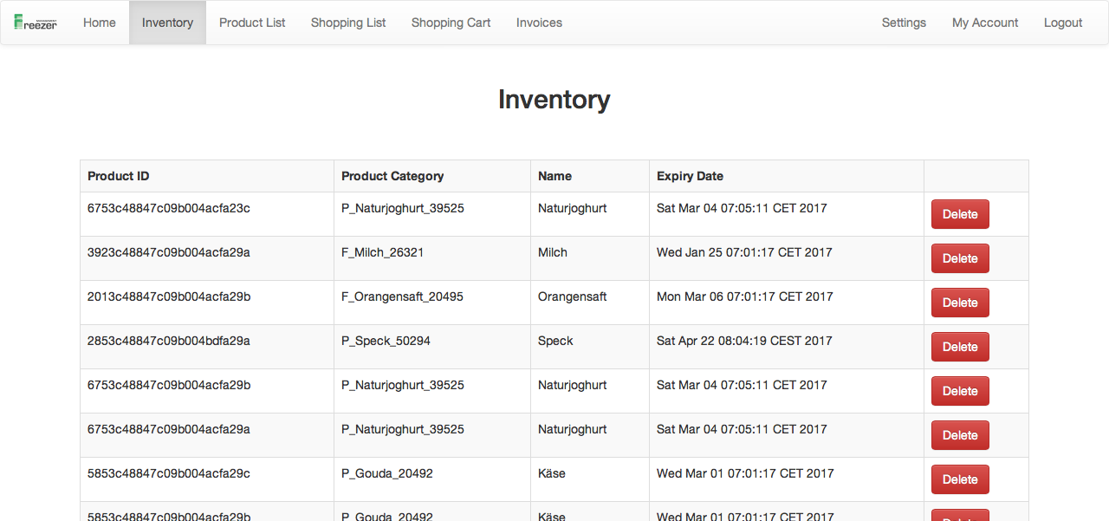
3. Bestandsverwaltung

